Slide 1
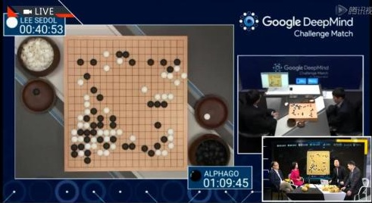
8.1 信息安全与深度学习

Slide 2
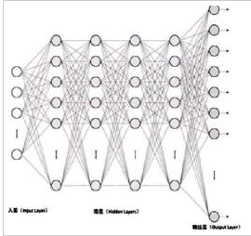
深层神经网络
深度学习是一个具有多个隐层的非线性神经网络结构，深层神经网络由一个输入层，数个隐层和一个输出层构成。每层有若干个神经元，神经元之间有连接权重。每个神经元模拟人类的神经元细胞，节点之间的连接模拟神经细胞之间的连接。

Slide 3
深度学习算法原理
第一层（输入层）：可直接接收原始数据，而不仅仅是特征；
中间层：包含了若干个神经元，每个神经元包含两个功能，一个是对输入的加权叠加，另一个是对将叠加的值进行变换并将变换后的值传入到下一层；
输出层：根据得到的多层运算的最后结果进行决策。
功能强大在于对原始数据进行多项（神经元）与多层的运算

Slide 4
深度学习算法分类
深度学习同机器学习方法一样，深度学习方法也有监督学习与无监督学习之分：
卷积神经网络(Convolutional neural networks，简称CNNs)
深度置信网络(Deep Belief Nets，简称DBNs)

Slide 5

深度学习与网络安全
标志性的事件：全球第一个基于深度学习提供商业化网络空间安全解决方案的公司（Deep Instinct）于2015年11月在旧金山成立，该公司宣称其安全解决方案能够抵御未知攻击，能够即时地检测0-day漏洞的威胁和APT攻击。
2016年1月，Symantec公司也宣布采用深度学习技术检测利用0-day漏洞的病毒工具。
Notes:
（信息安全意义上的0—Day是指在系统商在知晓并发布相关补丁前就被掌握或者公开的漏洞信息）2005年12月8日，几乎影响Windows所有操作系统的WMF漏洞在网上公开，虽然微软在8天后提前发布了安全补丁（微软的惯例是在每月的第一个周二），但就在这8天内出现了二百多个利用此漏洞的攻击脚本。漏洞信息的公开加速了软件生产企业的安全补丁更新进程，减少了恶意程序的危害程度。）

Slide 6
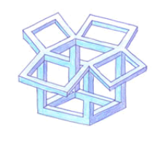
在信息安全技术中应用深度学习
1. 深度学习入侵检测
主要有两个方向：
一是发现入侵的规则、模式，与训练模型匹配对比；
二是用于异常检测，找出用户正常行为，创建用户的正常行为库。
2. 深度学习安全算法
主要是基于深度学习自动生成或改进密码算法、信息隐藏算法等。
3. 深度学习安全态势分析
主要是基于深度学习分析入侵检测、防火墙等告警日志，安全态势分析。

Slide 7
机器学习算法的安全性
机器学习系统可能在模型被训练(学习阶段)或模型进行预测(推理阶段)时被对手攻击。对手也有不同程度的能力，可能包括对模型内部结构和参数的访问，或者对模型输入和输出的访问。
保密性：机器学习系统必须保证未得到授权的用户无法接触到信息。在实际操作中，把保密性作为隐私性来考虑会容易得多，就是说模型不可以泄露敏感数据。
完整性：如果攻击者可以破坏模型的完整性，那么模型的预测结果就可能会偏离预期。
可用性：系统的可用性也可以成为攻击目标。比如，如果攻击者把一个非常难以识别的东西放在车辆会经过的路边，就有可能迫使一辆自动驾驶汽车进入安全保护模式，然后停车在路边。

Slide 8
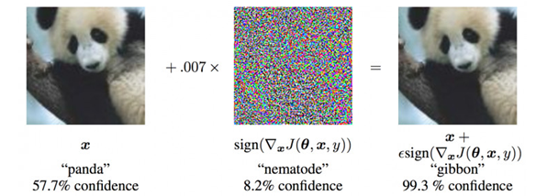
针对机器学习的攻击方法
在训练集中下毒 - 在训练时对模型进行完整性攻击
用对抗性的样本让模型出错 - 在推理时进行完整性攻击
机器学习中的隐私问题

Slide 9
机器学习安全性分类

Slide 10
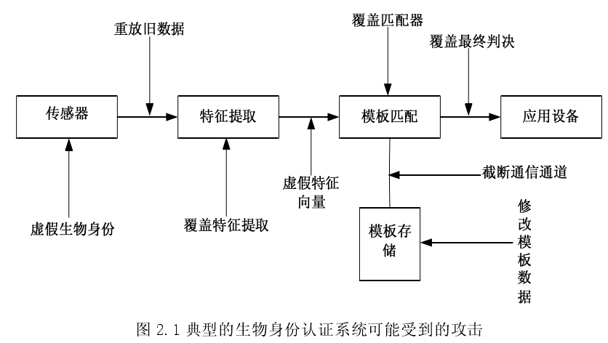
对抗学习问题

Slide 11
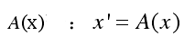
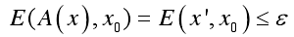
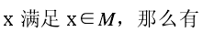
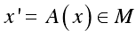
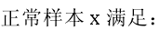
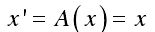
敌手攻击模型
样本伪装函数：
约束条件：
真实性
保质性
专一性

Slide 12
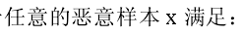
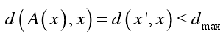
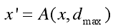
有限性

Slide 13
最坏情况攻击

Slide 14
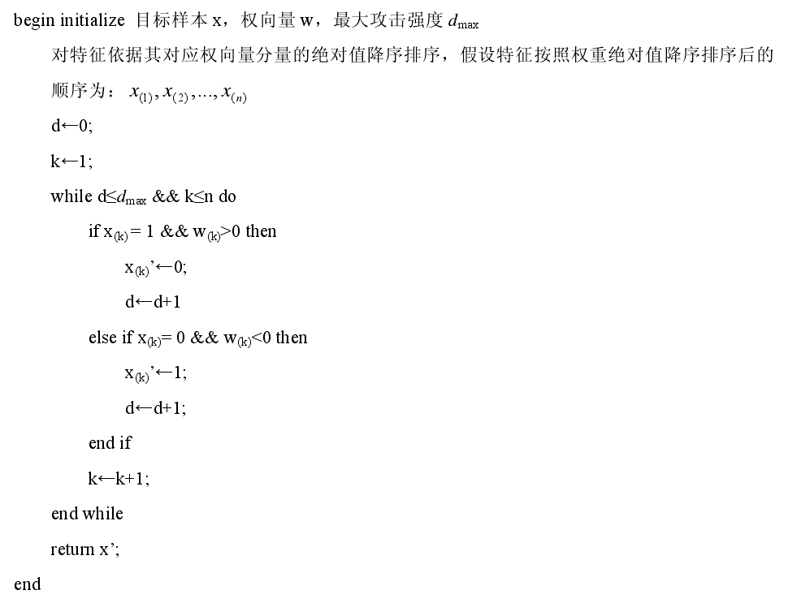
最坏情况攻击

Slide 15
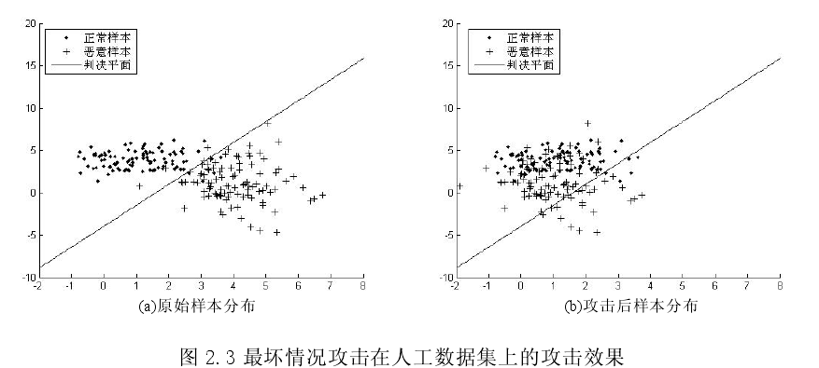
最坏情况攻击

Slide 16
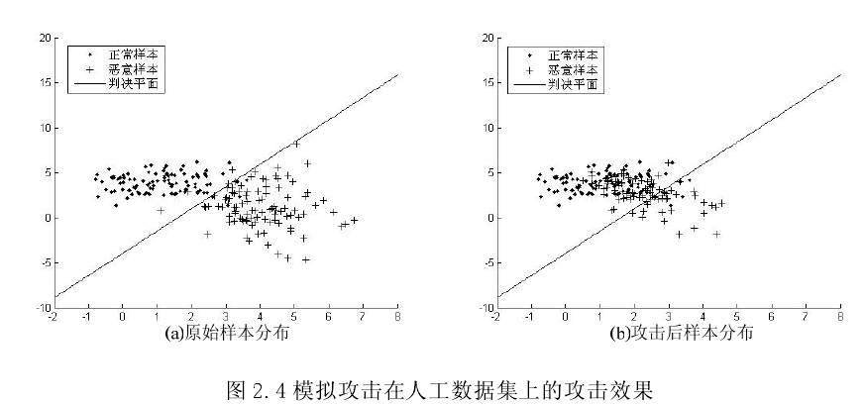
模拟攻击

Slide 17
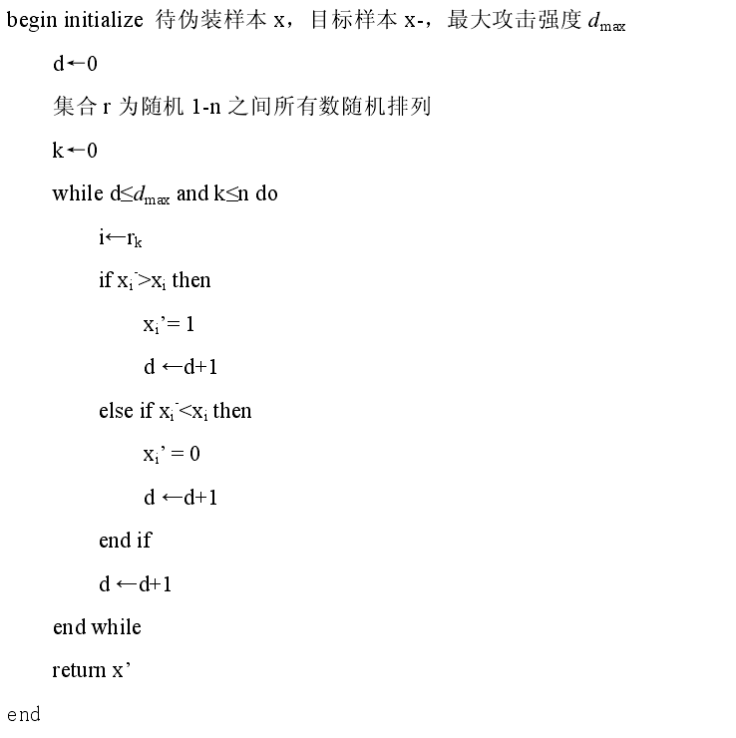
模拟攻击

Slide 18
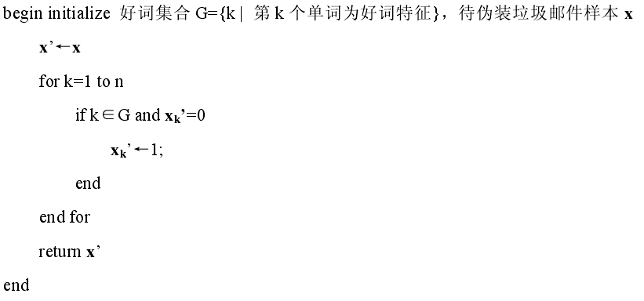
好词攻击
垃圾邮件过滤应用

Slide 19
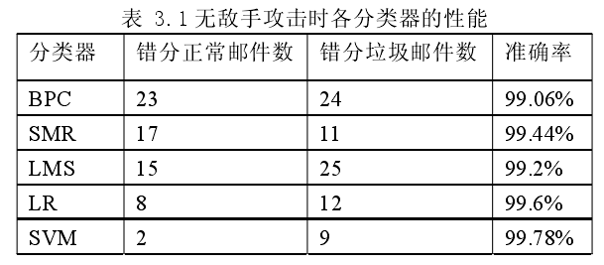
线性分类器对抗性分析

Slide 20
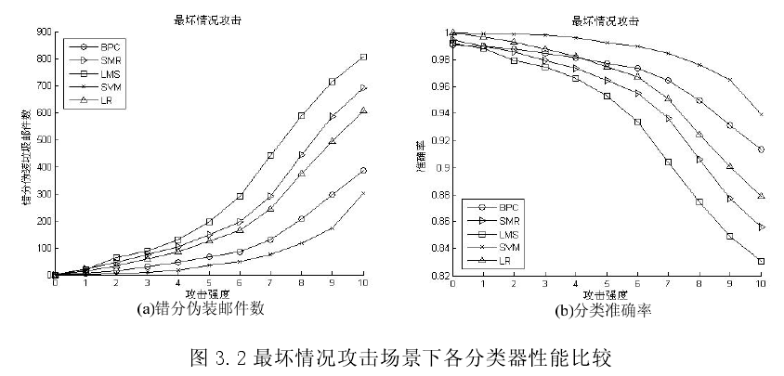
线性分类器对抗性分析

Slide 21
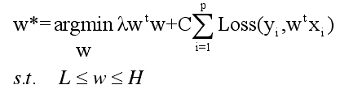
抗最坏攻击的SVM

Slide 22
8.2 知识图谱

Slide 23
知识图谱
知识图谱的研究主要源于三大领域。
计算机科学领域的数据、信息、知识与知识域可视化研究；
图书情报领域的引文分析可视化、知识地图和知识网络等研究；
复杂网络系统和社会网络分析的研究。
目前三者的研究方向和内容正在走向融合。由于知识图谱提出的时间不长，大多当做工具或方法来看待；相关理论大部分都是从多科学的简单借鉴，并没有完整的理论体系，真正的理论内核没有形成，只有少 量的探索性理论研究。

Slide 24
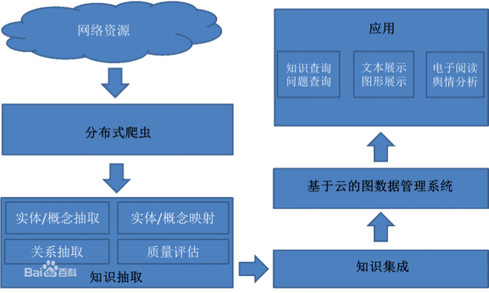
知识图谱
知识图谱是Google用于增强其搜索引擎功能的知识库。
本质上，知识图谱是一种揭示实体之间关系的语义网络，可以对现实世界的事物及其相互关系进行形式化地描述。现在的知识图谱已被用来泛指各种大规模的知识库。

Slide 25
知识抽取
知识抽取主要是面向开放的链接数据，通过自动化的技术抽取出可用的知识单元，知识单元主要包括实体(概念的外延)、关系以及属性3个知识要素，并以此为基础，形成一系列高质量的事实表达，为上层模式层的构建奠定基础。

Slide 26
实体抽取
指的是从原始语料中自动识别出命名实体。由于实体是知识图谱中的最基本元素，其抽取的完整性、准确率、召回率等将直接影响到知识库的质量。因此，实体抽取是知识抽取中最为基础与关键的一步。
实体抽取的方法分为3种：
基于规则与词典的方法
基于统计机器学习的方法
面向开放域的抽取方法

Slide 27
基于规则与词典的实体抽取方法
早期的实体抽取是在限定文本领域、限定语义单元类型的条件下进行的，主要采用的是基于规则与词典的方法，例如使用已定义的规则，抽取出文本中的人名、地名、组织机构名、特定时间等实体。
然而，基于规则模板的方法不仅需要依靠大量的专家来编写规则或模板，覆盖的领域范围有限，而且很难适应数据变化的新需求。

Slide 28
基于统计机器学习的实体抽取方法
将机器学习中的监督学习算法用于命名实体的抽取问题上
例如利用KNN算法与条件随机场模型，实现了对Twitter文本数据中实体的识别。
单纯的监督学习算法在性能上不仅受到训练集合的限制，并且算法的准确率与召回率都不够理想。相关研究者认识到监督学习算法的制约性后，尝试将监督学习算法与规则相互结合，取得了一定的成果。例如基于字典，使用最大熵算法在Medline论文摘要的GENIA数据集上进行了实体抽取实验，实验的准确率与召回率都在70%以上。

Slide 29
面向开放域的实体抽取方法
针对如何从少量实体实例中自动发现具有区分力的模式，进而扩展到海量文本去给实体做分类与聚类的问题，有文献提出了一种通过迭代方式扩展实体语料库的解决方案，其基本思想是通过少量的实体实例建立特征模型，再通过该模型应用于新的数据集得到新的命名实体。另外还有一种基于无监督学习的开放域聚类算法，其基本思想是基于已知实体的语义特征去搜索日志中识别出命名的实体，然后进行聚类。

Slide 30
知识表示
虽然，基于三元组的知识表示形式受到了人们广泛的认可，但是其在计算效率、数据稀疏性等方面却面临着诸多问题。近年来，以深度学习为代表的表示学习技术取得了重要的进展，可以将实体的语义信息表示为稠密低维实值向量，进而在低维空间中高效计算实体、关系及其之间的复杂语义关联，对知识库的构建、推理、融合以及应用均具有重要的意义。

Slide 31
知识融合
由于知识图谱中的知识来源广泛，存在知识质量良莠不齐、来自不同数据源的知识重复、知识间的关联不够明确等问题，所以必须要进行知识的融合。
知识融合是高层次的知识组织，使来自不同知识源的知识在同一框架规范下进行异构数据整合、消歧、加工、推理验证、更新等步骤，达到数据、信息、方法、经验以及人的思想的融合，形成高质量的知识库。

Slide 32
实体对齐
实体对齐(entity alignment) 也称为实体匹配(entity matching)或实体解析(entity resolution)，主要是用于消除异构数据中实体冲突、指向不明等不一致性问题，可以从顶层创建一个大规模的统一知识库，从而帮助机器理解多源异质的数据，形成高质量的知识。

Slide 33
在大数据的环境下，受知识库规模的影响，在进行知识库实体对齐时，主要会面临以下3个方面的挑战
1) 计算复杂度。匹配算法的计算复杂度会随知识库的规模呈二次增长，难以接受；
2) 数据质量。由于不同知识库的构建目的与方式有所不同，可能存在知识质量良莠不齐、相似重复数据、孤立数据、数据时间粒度不一致等问题；
3) 先验训练数据。在大规模知识库中想要获得这种先验数据却非常困难。通常情况下，需要研究者手工构造先验训练数据。

Slide 34
知识更新
根据知识图谱的逻辑结构，其更新主要包括模式层的更新与数据层的更新。模式层的更新是指本体中元素的更新，包括概念的增加、修改、删除，概念属性的更新以及概念之间上下位关系的更新等。其中，概念属性的更新操作将直接影响到所有直接或间接属性的子概念和实体。通常来说，模式层的增量更新方式消耗资源较少，但是多数情况下是在人工干预的情况下完成的，例如需要人工定义规则，人工处理冲突等。因此，实施起来并不容易
数据层的更新指的是实体元素的更新，包括实体的增加、修改、删除，以及实体的基本信息和属性值。由于数据层的更新一般影响面较小，因此通常以自动的方式完成

Slide 35
知识推理
知识推理则是在已有的知识库基础上进一步挖掘隐含的知识，从而丰富、扩展知识库。在推理的过程中，往往需要关联规则的支持。由于实体、实体属性以及关系的多样性，人们很难穷举所有的推理规则，一些较为复杂的推理规则往往是手动总结的。对于推理规则的挖掘，主要还是依赖于实体以及关系间的丰富同现情况。知识推理的对象可以是实体、实体的属性、实体间的关系、本体库中概念的层次结构等。知识推理方法主要可分为基于逻辑的推理与基于图的推理两种类别。

Slide 36
众包算法
人机结合的众包算法可以有效地提高知识融合的质量。众包算法的设计讲求数据量、知识库对齐质量以及人工标注三者的权衡。将众包平台与知识库对齐模型有机结合起来，并且能够有效判别人工标注的质量，这些均具有较为广阔的研究前景

Slide 37
知识图谱的典型应用
知识图谱为互联网上海量、异构、动态的大数据表达、组织、管理以及利用提供了一种更为有效的方式，使得网络的智能化水平更高，更加接近于人类的认知思维。目前，知识图谱已在智能搜索、深度问答、社交网络以及一些垂直行业中有所应用，成为支撑这些应用发展的动力源泉。

Slide 38
阿里巴巴是应用知识图谱的代表电商网站之一，它旗下的一淘网不仅包含了淘宝数亿的商品，更建立了商品间关联的信息以及从互联网抽取的相关信息，通过整合所有信息，形成了阿里巴巴知识库和产品库，构建了它自身的知识图谱。当用户输入关键词查看商品时，知识图谱会为用户提供此次购物方面最相关的信息，包括整合后分类罗列的商品结果、使用建议、搭配等。

Slide 39
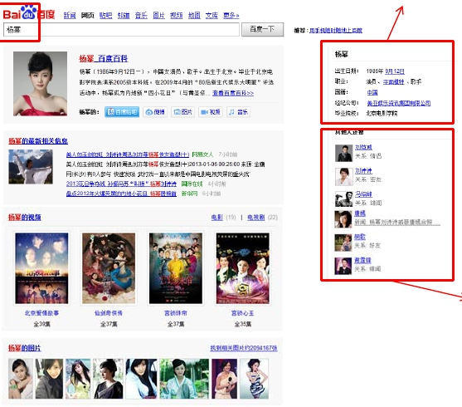
百度知心的一路走来
2012年底百度知心上线
实体基本属性
仅针对实体型query
相关实体推荐

Slide 40

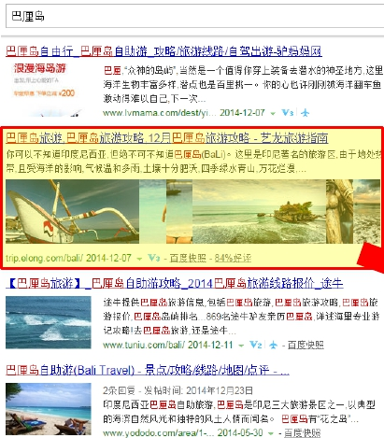
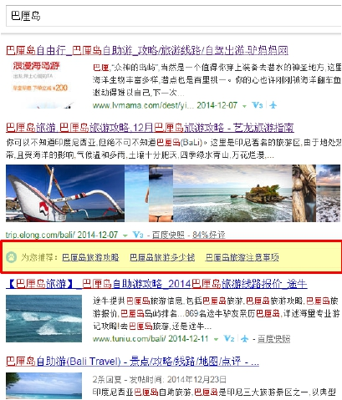
百度知心：无处不在的推荐
点击后推荐
click

Slide 41
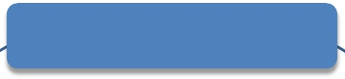
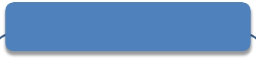
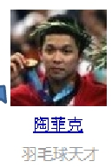
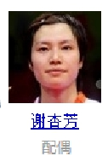
百度知心推荐理由的分类
单实体型推荐理由
Q：林丹
• 对于推荐实体本身的描述
• 与query无关
• 覆盖面高
实体关系型推荐理由
Q：林丹
• 对两个实体的关系的描述
• 与给定query相关
• 覆盖面低

Slide 42
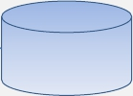




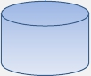
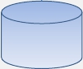




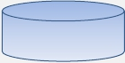
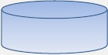
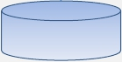
单实体推荐理由挖掘
后
处
理
挖
推荐理由压缩
实体推荐理由
知识库
推荐理由挖掘
基于模板的挖掘
推荐理由生成
基于规则的生成
实体
三元组
模板集
Distant
Supervision
掘
Bootstrapping
实体链指
数
据
百度百科
网页库
搜索日志

Slide 43
单实体推荐理由挖掘—挖掘示例
doc
doc http://baike.baidu.com/view/452602.htm
预处理
[sent related to e]
抽取TAG
[(e, tag),…]
压缩TAG
[(e, s_tag),…]
过滤TAG
accuracy
85%+
众测
1.
2.
3.
1.
2.
3.
4.
1.
2.
3.
4.
5.
1.
2.
3.
4.
1.
2.
文雅丽出生于中国香港，1995年嫁给丹麦腓烈特王储的弟弟约阿希姆王子，成为
亚历山德拉王妃
[文雅丽]有着1/4中国血统的文雅丽是土生土长的香港女孩，1995年嫁给丹麦女王
次子约阿希姆王子，成为欧洲王室史上第一位亚裔王妃，但双方于2005年离婚。
主要成就:“北欧的戴安娜王妃”
(文雅丽,亚历山德拉王妃)
(文雅丽,土生土长的香港女孩)
(文雅丽,欧洲王室史上第一位亚裔王妃)
(文雅丽,北欧的戴安娜王妃)
(文雅丽,亚历山德拉王妃)
(文雅丽,土生土长的香港女孩)
(文雅丽,史上第一位亚裔王妃)
(文雅丽,欧洲王室史上亚裔王妃)
(文雅丽,北欧的戴安娜王妃)
(文雅丽,亚历山德拉王妃)
(文雅丽,土生土长的香港女孩)
(文雅丽,史上第一位亚裔王妃)
(文雅丽,北欧的戴安娜王妃)
(文雅丽,亚历山德拉王妃)
(文雅丽,北欧的戴安娜王妃)

Slide 44
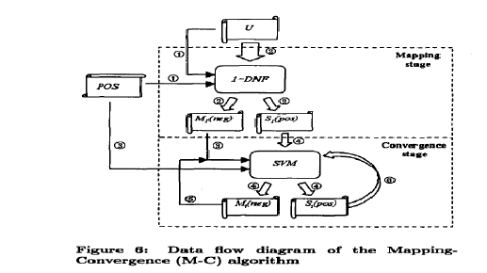
单实体推荐理由挖掘—Tag Model
•
•
为什么要自动化：pattern-based方法召回低
问题定义： PU Learning问题
– Only positive example and unlabeled data
– Two steps:
•
•
Mapping Stage: finding reliable negative instances
Convergence Stage: classifier building
Yu et al., 2002. PEBL: Positive Example Based Learning for Web Page Classification Using SVM. In SIGKDD.

Slide 45
单实体推荐理由挖掘—Tag Model抽取示例
doc
doc http://baike.baidu.com/view/452602.htm
预处理
[sent related to e]
抽取候选
[(e, tag),…]
分类TAG
accuracy
84%
众测
1.
2.
3.
1.
2.
3.
4.
5.
6.
1.
2.
1.
文雅丽出生于中国香港，1995年嫁给丹麦腓烈特王储的弟弟约阿希姆王子，成为
亚历山德拉王妃
[文雅丽]有着1/4中国血统的文雅丽是土生土长的香港女孩，1995年嫁给丹麦女王
次子约阿希姆王子，成为欧洲王室史上第一位亚裔王妃，但双方于2005年离婚。
主要成就:“北欧的戴安娜王妃”
(文雅丽,成为亚历山德拉王妃)
(文雅丽,土生土长的香港女孩)
(文雅丽,嫁给丹麦女王次子)
(文雅丽,王室史上第一位亚裔)
(文雅丽,成为欧洲王室)
(文雅丽,北欧的戴安娜王妃)
(文雅丽,土生土长的香港女孩)
(文雅丽,北欧的戴安娜王妃)
(文雅丽,北欧的戴安娜王妃)

Slide 46

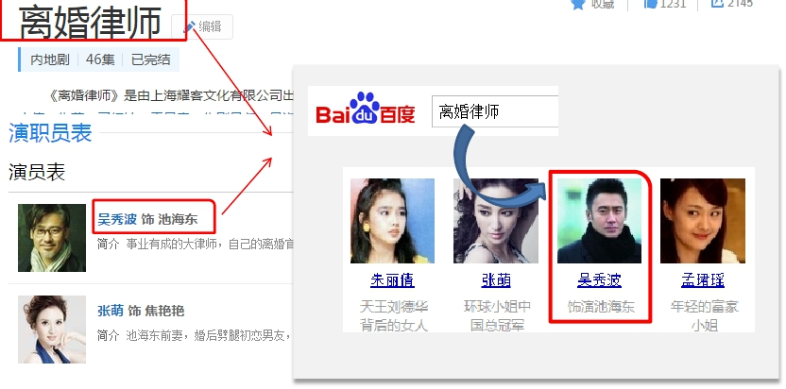
实体关系型推荐理由挖掘-1
利用结构化信息自动生成关系型推荐理由
•
使用百科名片数据中的属性知识自动拼接生成实体关系

Slide 47
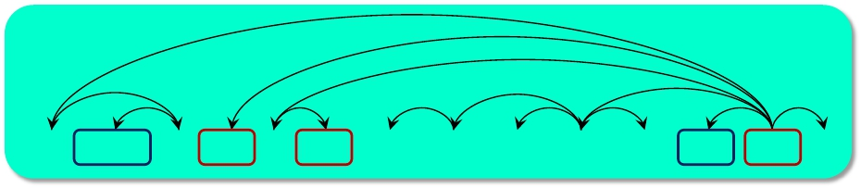

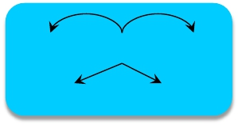

实体关系型推荐理由挖掘-2
基于句法分析从自由文本中挖掘实体间关系
•
对海量网页数据进行句法分析，从实体间的句法路径挖掘实体关系
在 大坯山 下 颜良 被 关公 突然 袭击 快马 奔到 面前 一刀 杀死 的
Query | 颜良
RelatedEntity | 关公
推荐理由 | 在大坯山一刀杀死颜良
关公
杀死
颜良
一刀
大坯山

Slide 48
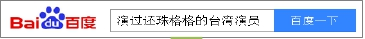
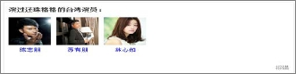
面向知识图谱查询的Query理解
4. (还珠格格^演员) & (台湾@演员)
演员
3. (台湾@演员)
ATT
台湾
1
2
3
解码算法：
-Transition(shift-reduce) decoding
结构特征：
-依存分析的结果
语义特征：
-角色标签，知识库Scheme
ATT
的
2. Skip
DE
演过
OBV
还珠格格
1. 还珠格格^演
员

Slide 49
知识图谱的其他技术和应用：
智能交互

Slide 50
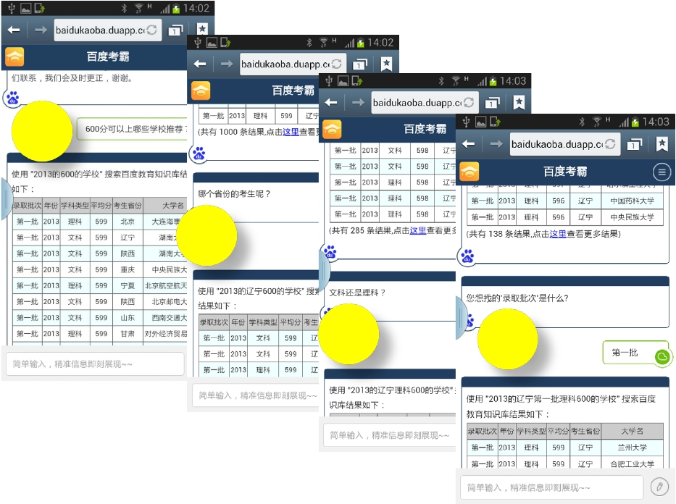
百度考霸：基于知识图谱的多轮交互
Q：600分可以上哪些学校推荐？
1轮
2轮
3轮
4轮

Slide 51
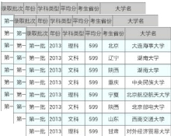
Query解析与知识图谱查询
• 实体知识库查询机制：从自然语言Query到结构化知识库
依存分析
北京市 600分 能上 什么 大学
北京市 600分 能上 什么 大学
知识库查询query
has('scoreLine',LT,'600').has('scoreLine',GT,'550').has('type','universityScoreLine').has('province','
北京').has('type','universityScoreLine').vertices()
知识库查询

Slide 52
基于知识图谱的多轮交互技术
• 基于实体知识库查询结果的交互生成技术
– 综合考虑动态交互优先级与静态交互优先级，无需人工配置
– 动态交互优先级
• 基于知识库返回结果自动统计计算出对当前搜索结果数据集“切分度”
最好的知识库属性作为交互点
– 静态交互优先级
• 基本假设：在用户日志中被经常搜索的属性是更为重要的属性
– 例子：
• 查询：630分能考上什么大学
• （分析：分数线的“省份”属性对当前数据表的切分度最好，且高频
出现在高考类分数线相关的query中）
• 交互：哪个省份的呢？

Slide 53
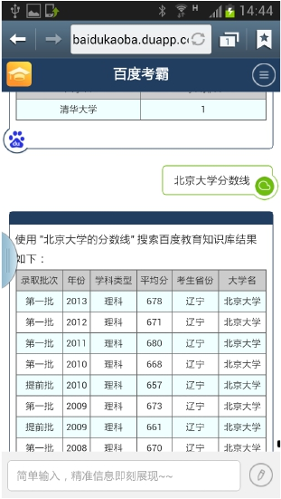
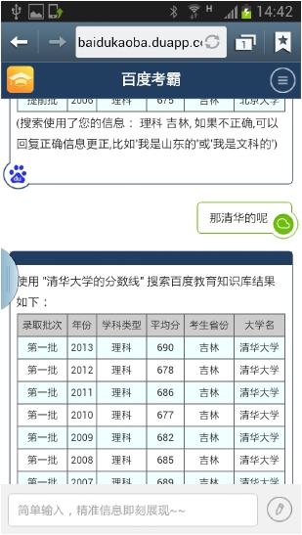
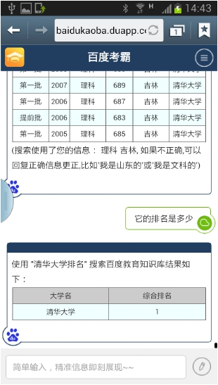
基于知识图谱的对话指代消解
Q：北京大学分数线
Q：那清华的呢
Q：它的排名是多少

Slide 54
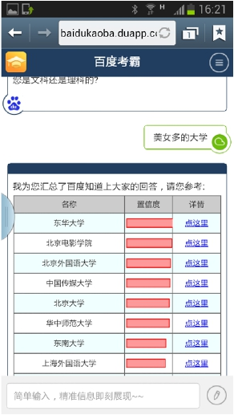
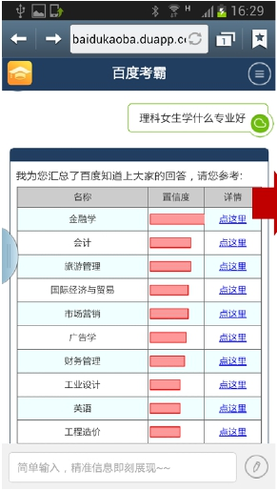
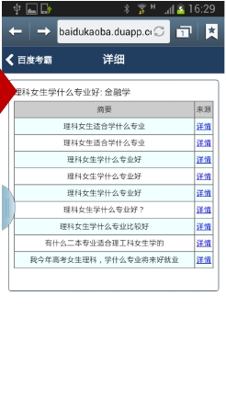
基于知识图谱的泛需求满足
Q：美女多的大学
Q：理科女生学什么专业好

Slide 55



智能交互：去哪儿订票

Slide 56



智能交互：多模交互
基于植物知识图谱，
根据植物属性进行多
轮交互
1
2
3
多模输入（文字/语音/图片）
多模输出（文字/语音/图片）
多轮交互

Slide 57
知识图谱的其他技术和应用：
App Tagging

Slide 58



App Tagging
• 应用
– 基于tag的app搜索与推荐技术有助于提高移动端app分发
软件
游戏

Slide 59
知识图谱的其他技术和应用：
需求图谱与兴趣图谱

Slide 60

百度指数需求图谱
在百度指数上线后，需求图谱
作为新功能受到用户好评

Slide 61

百度风云榜兴趣图谱

